Slide 1

TiÕng ViÖt

Slide 2
KHỞI ĐỘNG

Slide 3


HÃY CÙNG CÁC BẠN CÁ THI ĐỌC BÀI NÀO

Slide 4
Con hãy đọc:
thước kẻ, cầu trượt, cái lược
Chúc mừng con!

Slide 5
Con hãy đọc:
dược sĩ, giấy ướt, mơ ước
Chúc mừng con!

Slide 6


Slide 7

ươm
ươm
Hoa mướp vàng ươm, bướm bay rập rờn.
ươp

Slide 8

TIẾNG VIỆT
BÀI 72:
ươm - ươp

Slide 9


Slide 10
ươp
ươm
ươ
p
ươ
m
b | ươm
bướm
chườm đượm gươm ướm
lượm mướp nượp ướp
chườm đượm gươm ướm
lượm mướp nượp ướp
chườm đượm gươm ướm
lượm mướp nượp ướp

Slide 11
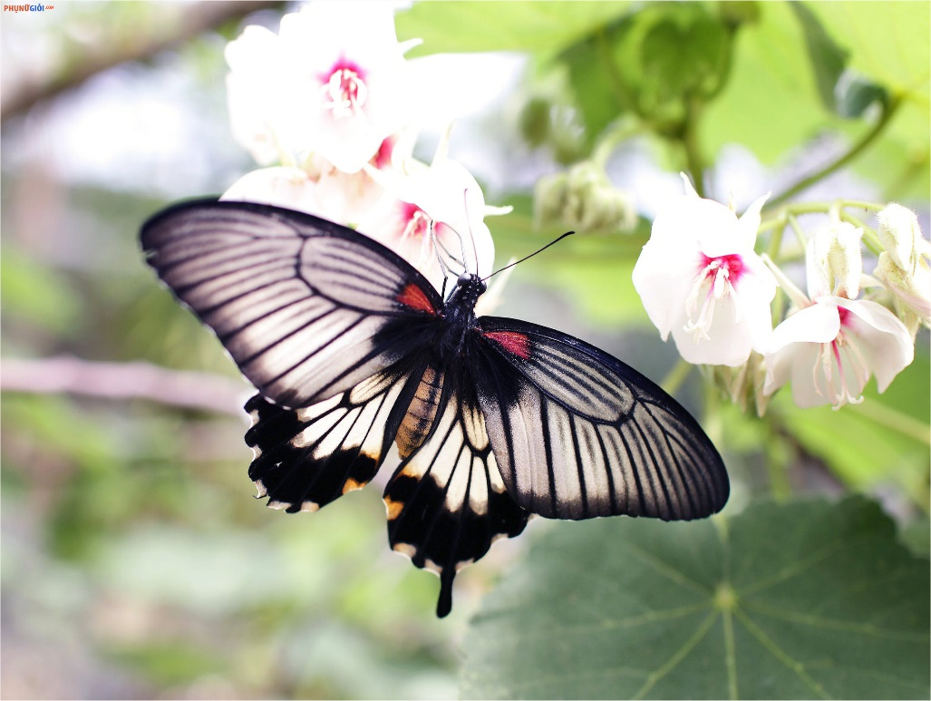
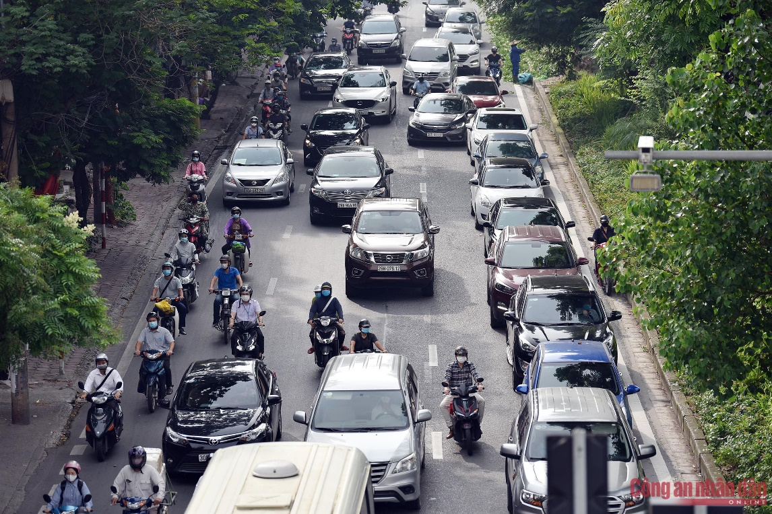
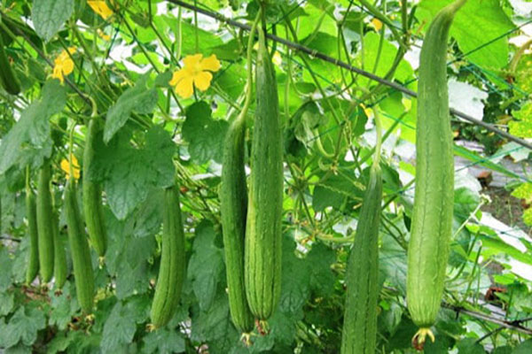
ươp
ươm
ươm
ươp
giàn mướp
con bướm
nườm nượp

Slide 12

ươm ươp
b | ươm
bướm
chườm đượm gươm ướm
lượm mướp nượp ướp

Slide 13
Thư giãn

Slide 14


Slide 15
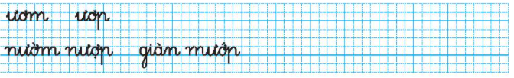

Slide 16
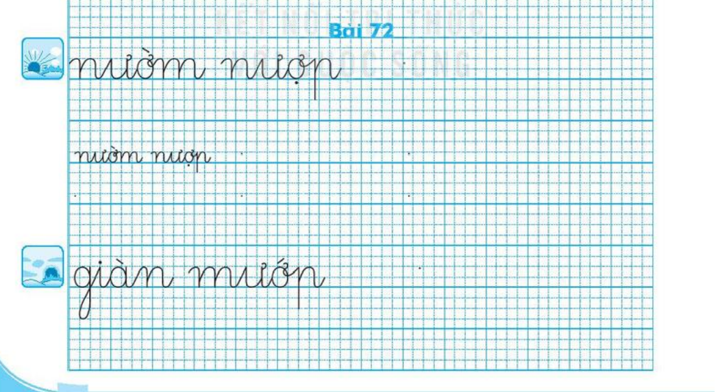


Slide 17
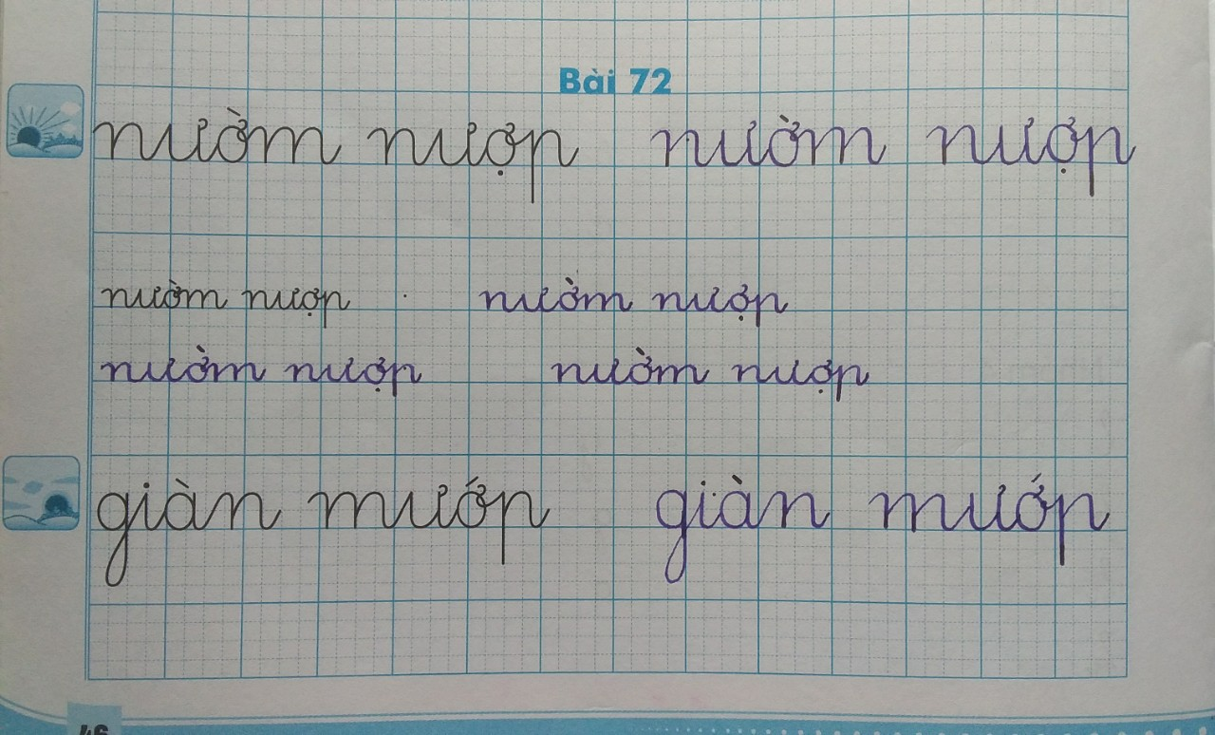
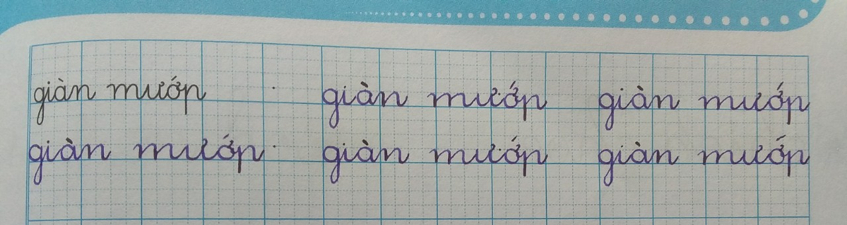

Slide 18

GIẢI LAO

Slide 19


Slide 20
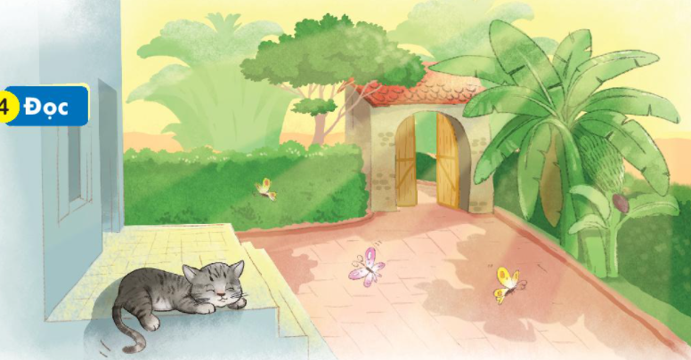
Nắng vàng ươm như mật trải khắp sân. Chú mèo mướp thảnh thơi nằm sưởi nắng bên thềm. Mắt chú lim dim ra điều thích thú. Mấy sợi ria mép rung rinh. Đừng thấy mèo ta hay nằm dài mà nghĩ chú lười. Sưởi nắng giúp mèo dẻo dai hơn đấy.
1
ươm
2
mướp
3
4
5
6

Slide 21
Nắng vàng ươm như mật trải khắp sân. Chú mèo mướp thảnh thơi nằm sưởi nắng bên thềm. Mắt chú lim dim ra điều thích thú. Mấy sợi ria mép rung rinh. Đừng thấy mèo ta hay nằm dài mà nghĩ chú lười. Sưởi nắng giúp mèo dẻo dai hơn đấy.

Slide 22


Slide 23
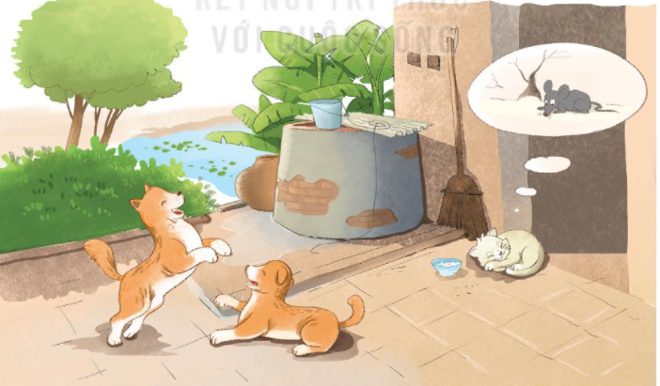
Vật nuôi yêu thích

Slide 24

CỦNG CỐ
BÀI HỌC

